Slide 1



Pipeline de Middlewares ASP .NET Core
Chapter .NET

Slide 2


roadmap.txt
1 - O que são middlewares
2 - O que é uma pipeline de middlewares
3 - Exemplos de uso
4 - Hands on
5 - Referências

Slide 3


Gabriel Moreira
Pipeline de Middlewares com ASP .NET Core
Dev Back-end
+8 anos com TI
Zupper há 1 mês

Slide 4
“Pipe quem?”
“Middle o quê?”
1 - O que são Middlewares
Calma… já vai ficar + claro!

Slide 5
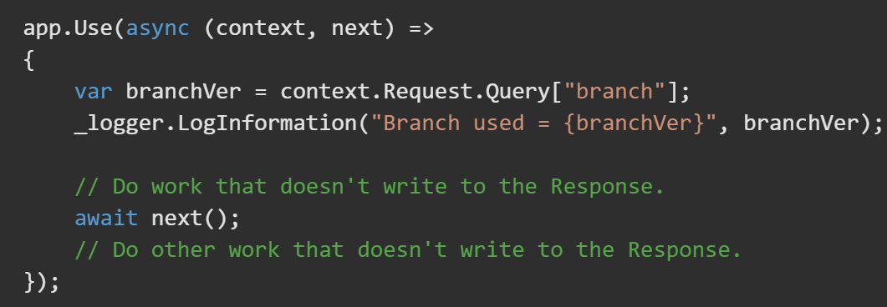
Middleware
É um trecho de código utilizado para manipular solicitações e respostas.
1 - O que são Middlewares

Slide 6
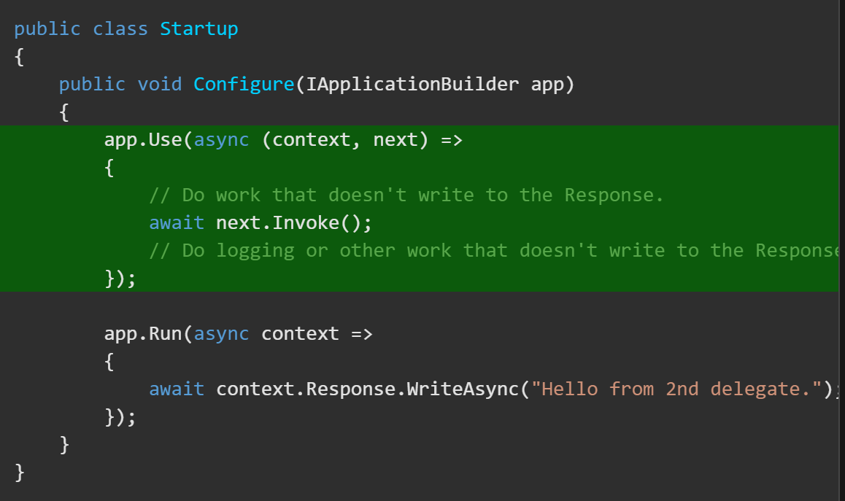
Pipeline
É uma sequência ordenada de etapas e cada etapa contém um trecho de código (middleware) que pode manipular a etapa seguinte.
2 - O que é uma pipeline de middlewares

Slide 7
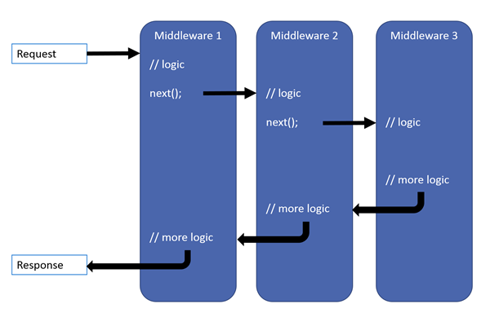
Pipeline de Middlewares
2 - O que é uma pipeline de middlewares
Fonte: https://docs.microsoft.com/pt-br/aspnet/core/fundamentals/middleware/?view=aspnetcore-3.1

Slide 8
Pipeline de Middlewares
Controller
Route
2 - O que é uma pipeline de middlewares
.Use(); .Map();
.Run();
…When();
reverse
Fonte: https://docs.microsoft.com/pt-br/aspnet/core/fundamentals/middleware/?view=aspnetcore-3.1

Slide 9
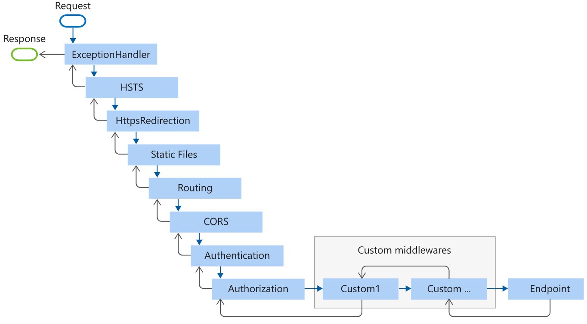
Pipeline de Middlewares
2 - O que é uma pipeline de middlewares
Fonte: https://docs.microsoft.com/pt-br/aspnet/core/fundamentals/middleware/?view=aspnetcore-3.1

Slide 10
Exemplos de Uso
1 - Exception Handler
2 - JWT, Owin, CORS, etc.
2 - O que é uma pipeline de middlewares
3 - ApiKey Handler
4 - Policy Providers
5 - Swagger

Slide 11
It’s time
to set fire
to the
parquinho
4 - Hands on

Slide 12

Referências
https://docs.microsoft.com/pt-br/aspnet/core/fundamentals/middleware/?view=aspnetcore-3.1
https://docs.microsoft.com/pt-br/aspnet/core/fundamentals/middleware/write?view=aspnetcore-3.1
2 - O que é uma pipeline de middlewares

Slide 13

Gabriel Moreira
Dev Back-end
QUE TAL INSERIR UMA FOTO SUA NO LUGAR DESSE RETÂNGULO?
gabriel.moreira@zup.com.br
+55 12 99231-9064
linkedin.com.br/in/gvms23

Slide 14
Obrigado! =D

